Slide 1
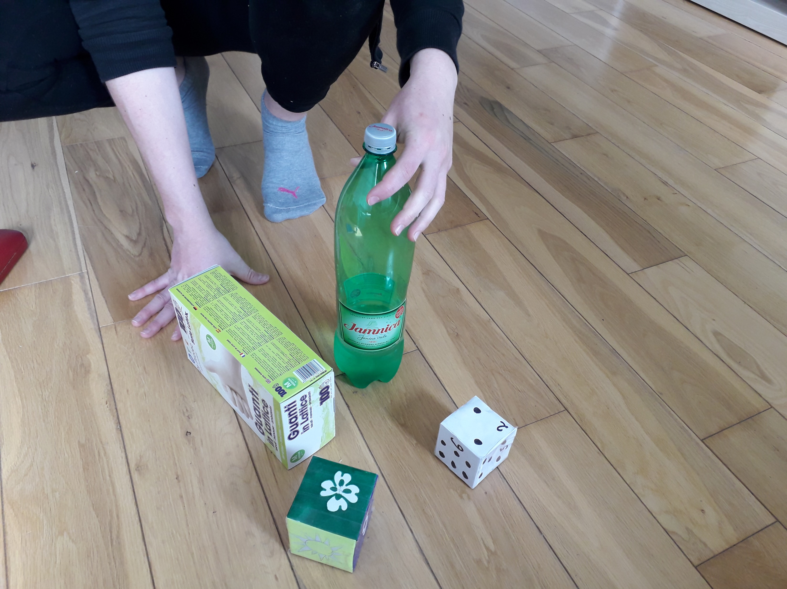
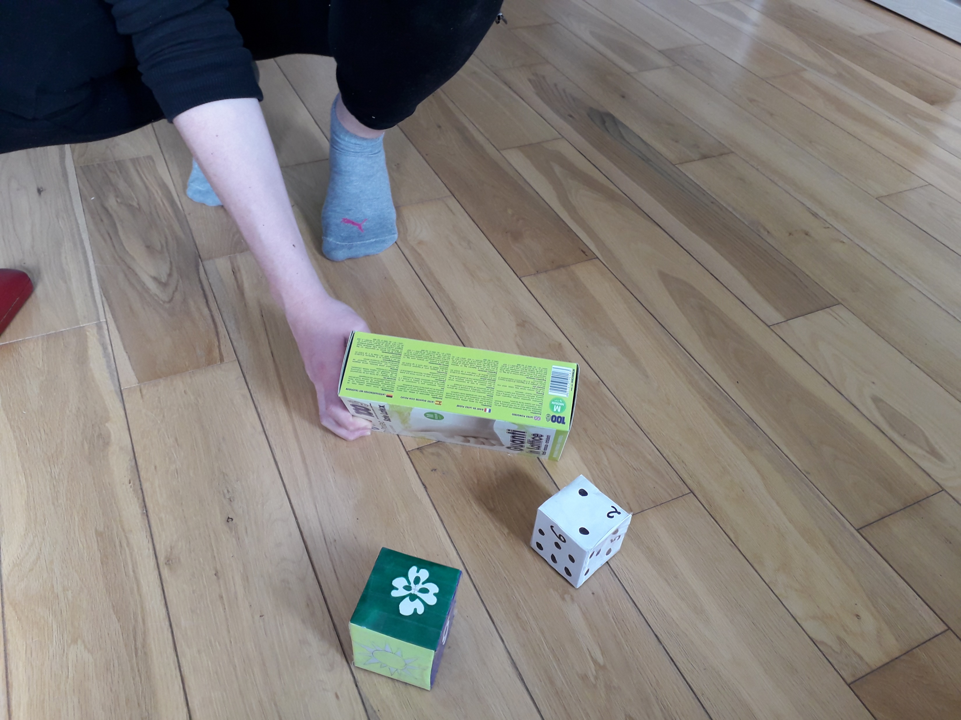
IGRA S KOCKAMA (BROJEVI I BOJE)
Načinite dvije kockice. Na jednoj neka budu brojevi,tj.točkice,a na drugoj boje. Bacite obje kocke. Donesite nešto iz druge prostorije što je iste boje kao na bačenoj kocki i to ponovite onoliko puta koliko pokazuje druga kocke, npr. žuto-2, dvaput ćete ići po jedan predmet žute boje.

